Slide 1
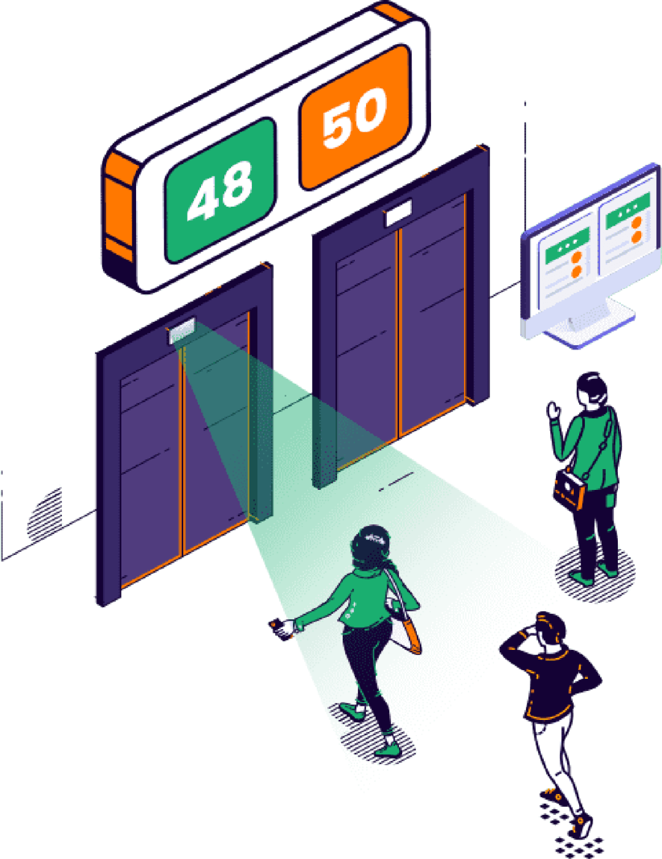
Sistema de Control de Aforo
- Flores Macias Luis
- Garcia Alavarez Edgar
- Santacruz Reye Anthony

Slide 2
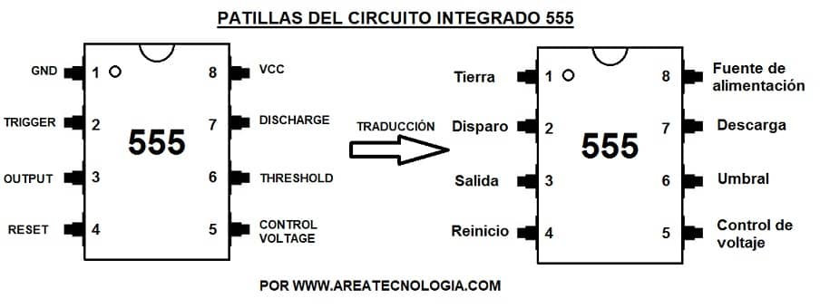
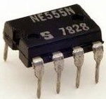
Temporizador o timer 555
Este circuito integrado se utiliza para activar o desactivar circuitos durante intervalos de tiempo determinados, es decir se usa como temporizador.

Slide 3
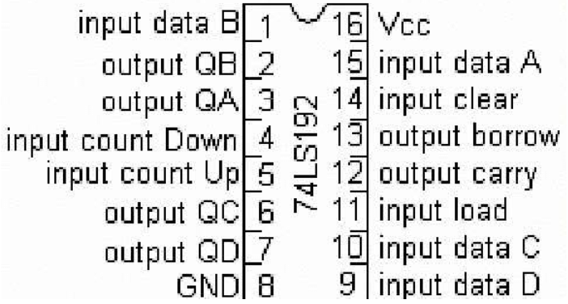
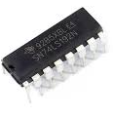
Contador 74192
-Es un contador ascendente y descendente
-Capaz de contar del 0 al 9 con ayuda del pulso de reloj.
-Voltaje de alimentación: 4,25 a 5,25 V.
-Se puede pre cargar el valor inicial del conteo (A,B,C,D)

Slide 4
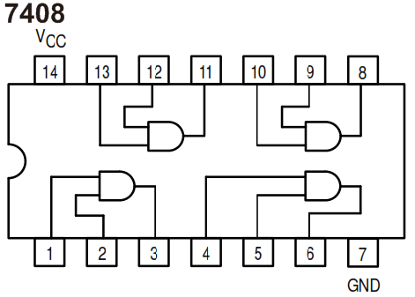
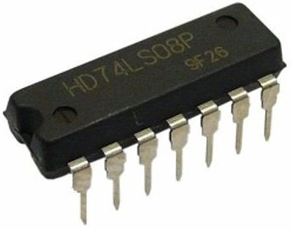
Compuerta And 7408
-Son 4 compuertas and de 2 entradas,
-Su uso es para industria, comunicaciones y red.
-Rango tensión de alimentación: 4.75 a 5.25 V

Slide 5
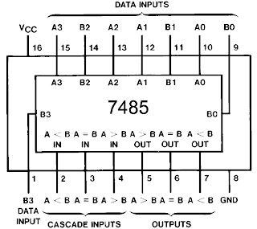
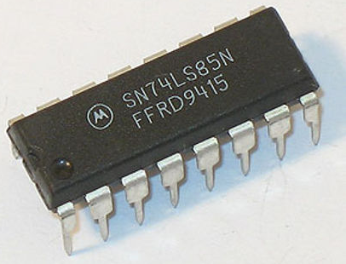
Comparador 7485
-Puede comparar hasta 2 números de 4 bits.
-Tiene 3 entradas en cascada.
-Tiene 3 salidas: A>B, A<B, A=B.
-Voltaje de alimentación: 4.75 V a 5.25 V

Slide 6
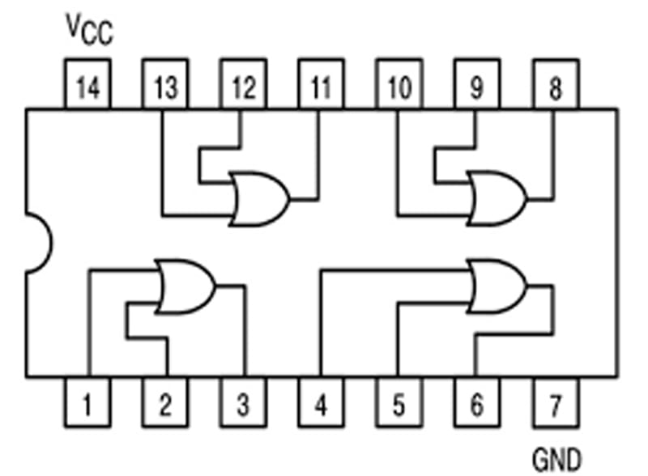
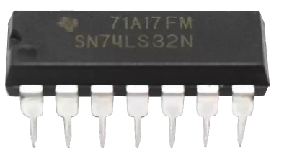
Compuerta Or 7432
-Incluye 4 compuertas lógicas OR de 2 entradas en un solo integrado.
-Voltaje de operación: 5.25 V a 4.75 V

Slide 7
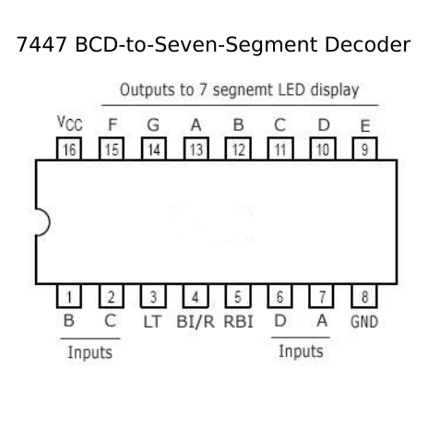
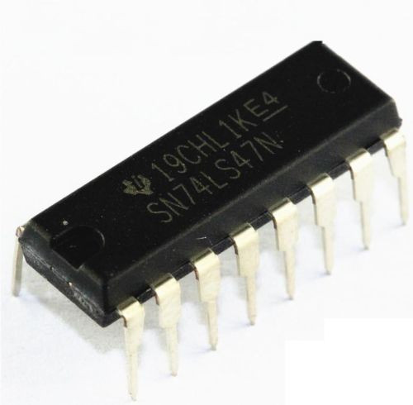
CI: 7447
-Funciona como un decodificador BCD a 7segmentos, es decir convierte una entrada BCD de 4 bits a una combinación adecuada para mostrar dígitos del 0-9 en un display 7 segmentos.
-Rango tensión de alimentación: 4.75 V a 5.25 V

Slide 8
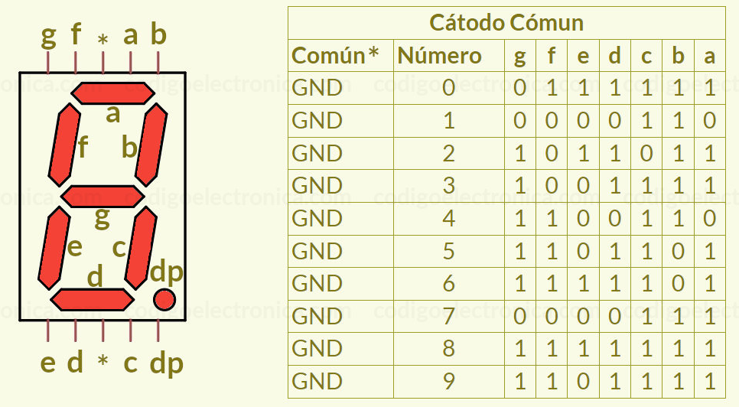
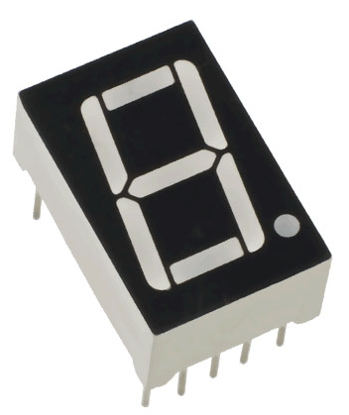
Display 7 Segementos
- Dispositivo que permite visualizar los números del 0 al 9.
- El display usado es de ánodo común, pero existe también de cátodo común.
- Volataje Max. 5 V.

Slide 9
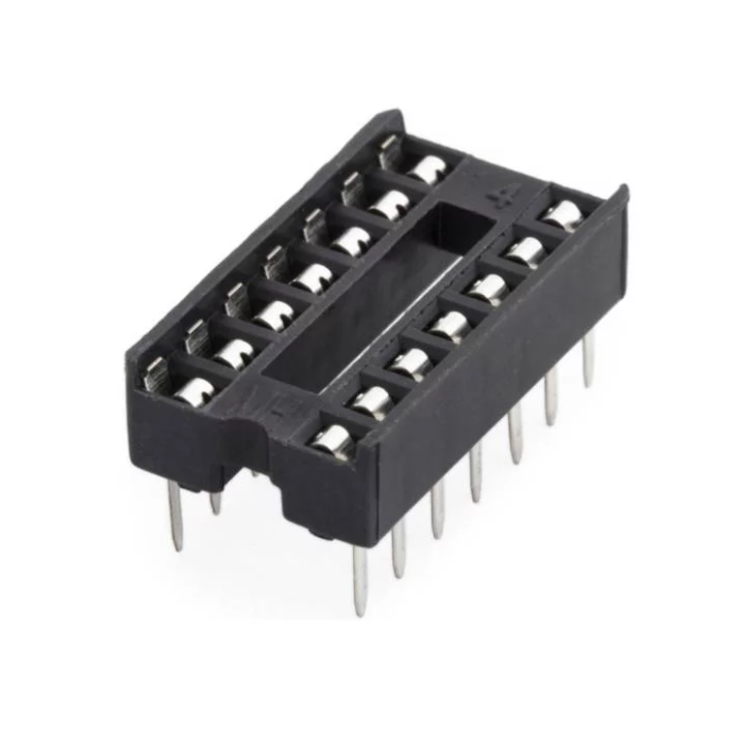
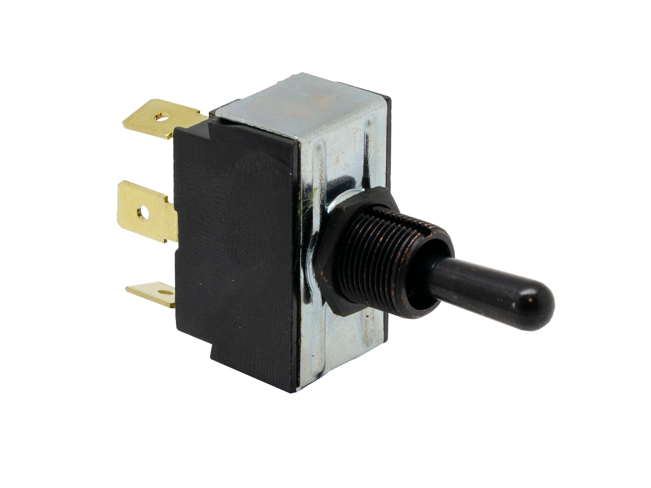
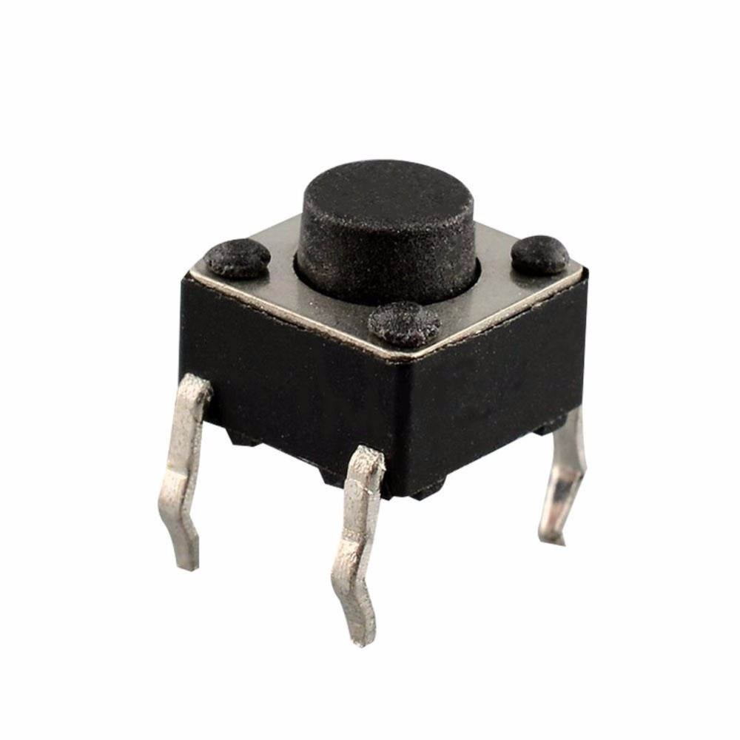
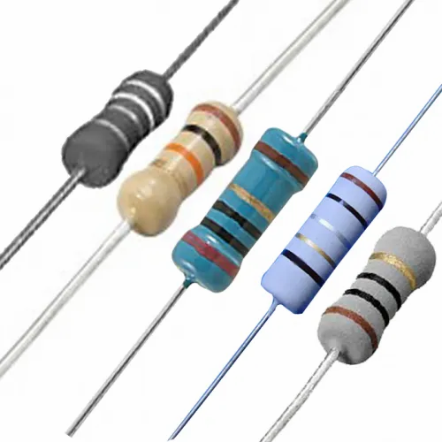
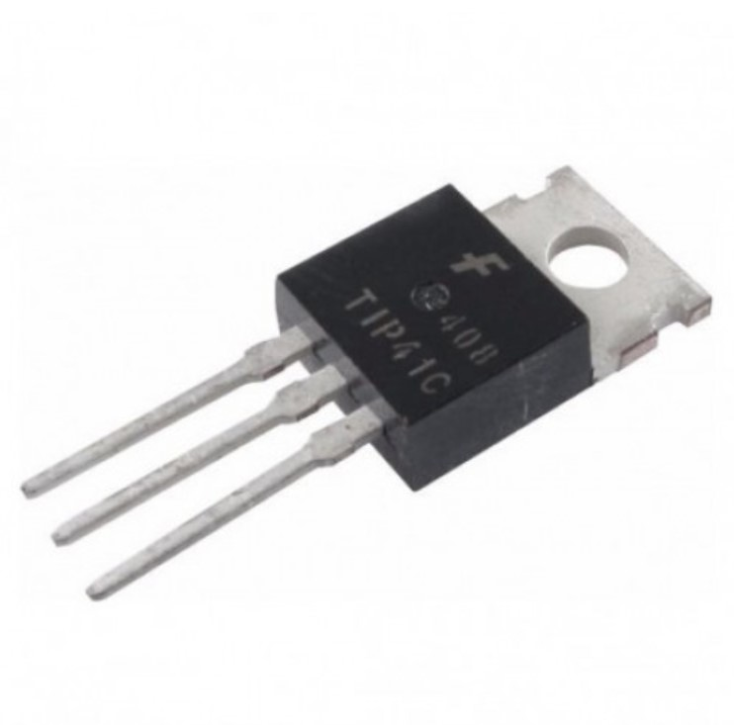
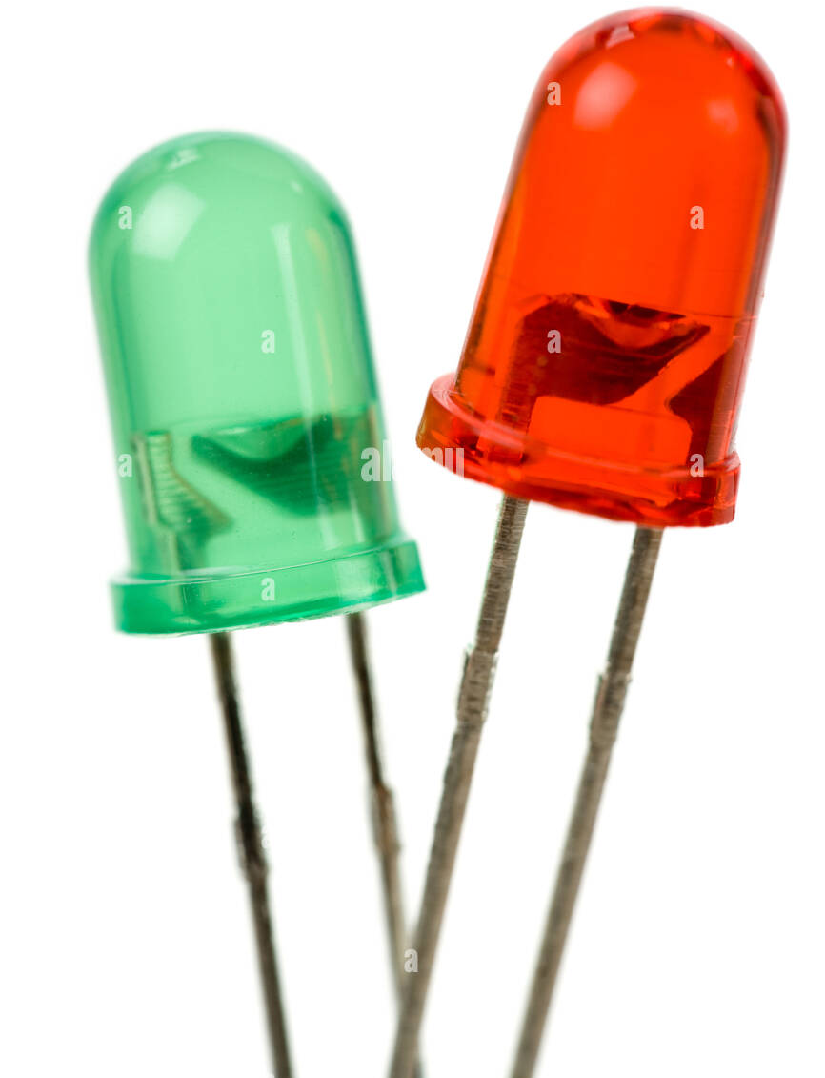
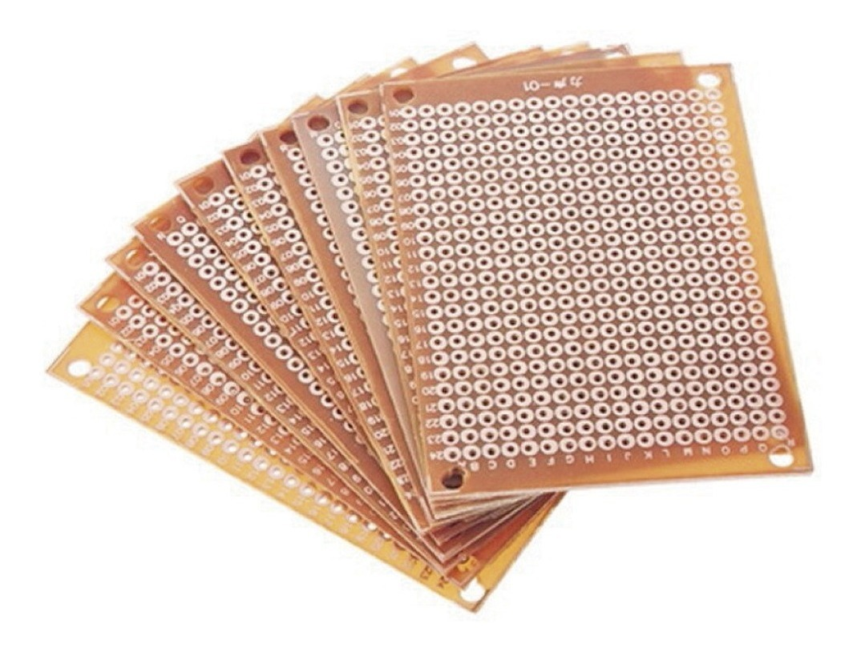
Otros Elementos
-Pulsadores
-Interruptores
-Transistores
-Resistores
-Leds
-Base de 14 pines, etc.

Slide 10
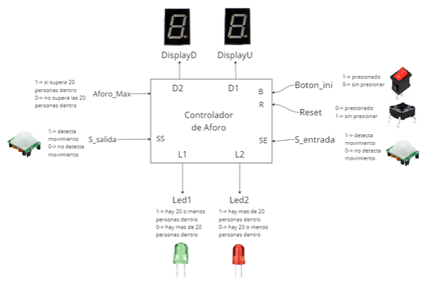
Diagrama de las Especificaciones del Circuito

Slide 11
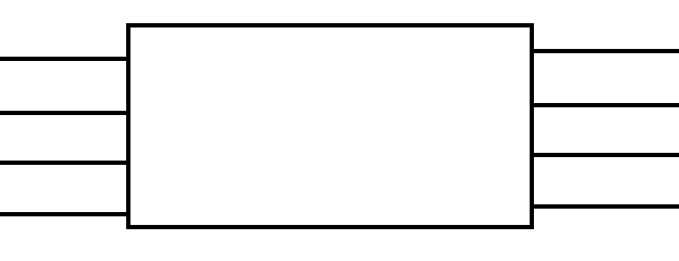
Diagrama de Bloques
N(3)
Sensor In
Sensor Out
Conteo de Personas
N(2)
Encendido
N(1)
Reset
N(0)

Slide 12
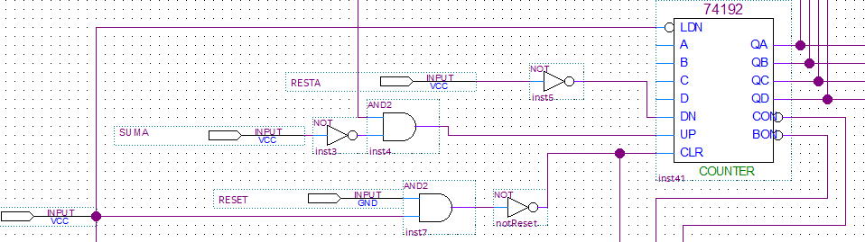
Diagrama de Bloques

Slide 13
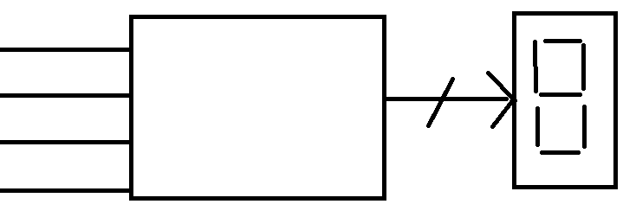
Diagrama de Bloques
N(3)
Salida[0…7]
N(2)
Conversión a 7 segmentos
7
N(1)
N(0)

Slide 14
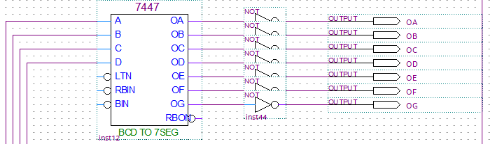
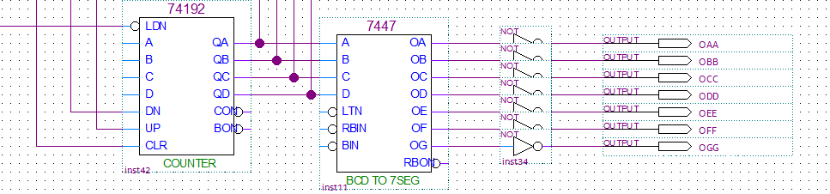
Diagrama de Bloques
Unidades
QA QB QC QD
encendido
Decenas
reset

Slide 15
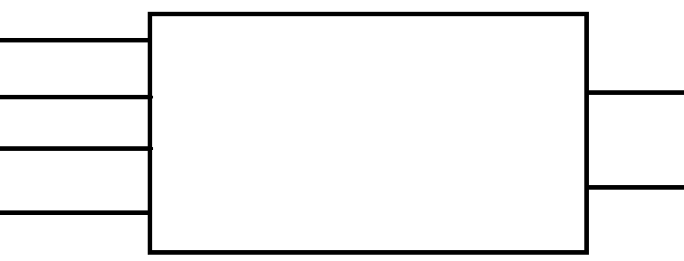
Diagrama de Bloques
N(3)
N(2)
Led_rojo
Verificación Max Personas
N(1)
N(0)
Led_verde

Slide 16
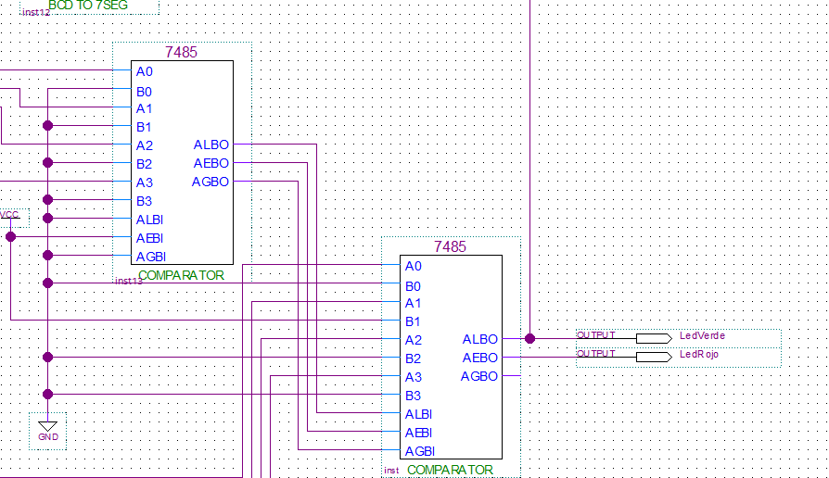
Diagrama de Bloques
Compara con las unidades
0000
Envía la señal a la And que controla el pulso de conteo
Compara con las decenas
0010

Slide 17
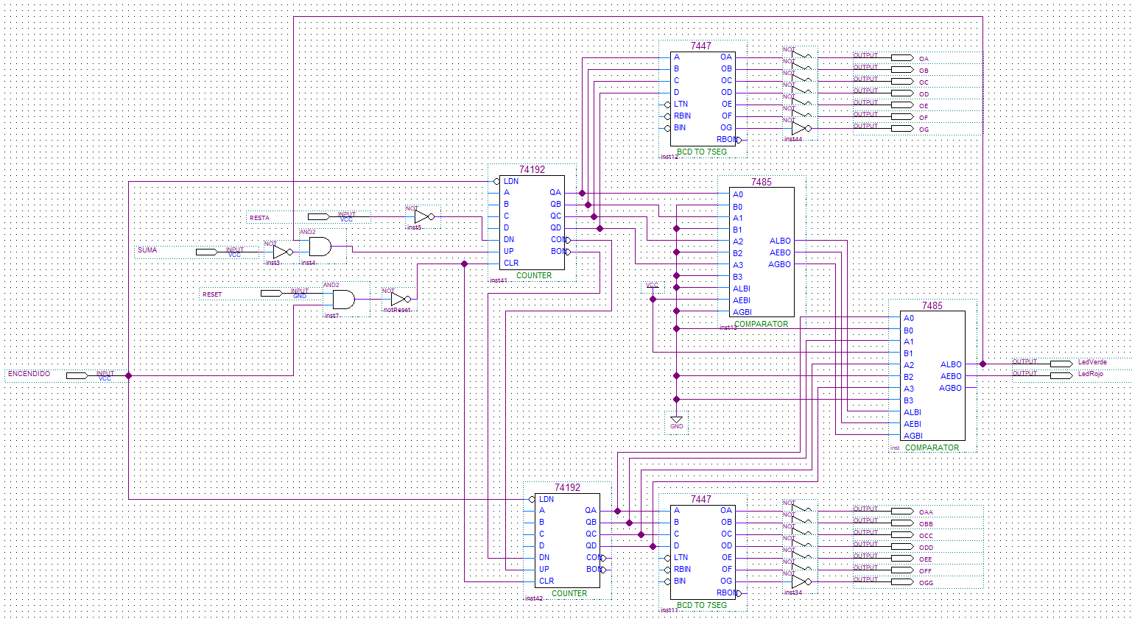
Diagrama en Quartus

Slide 18
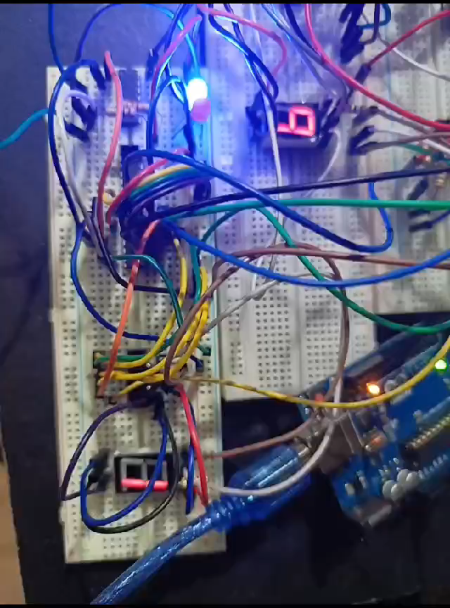
Conteo Descendente
unidades
decenas

Slide 19
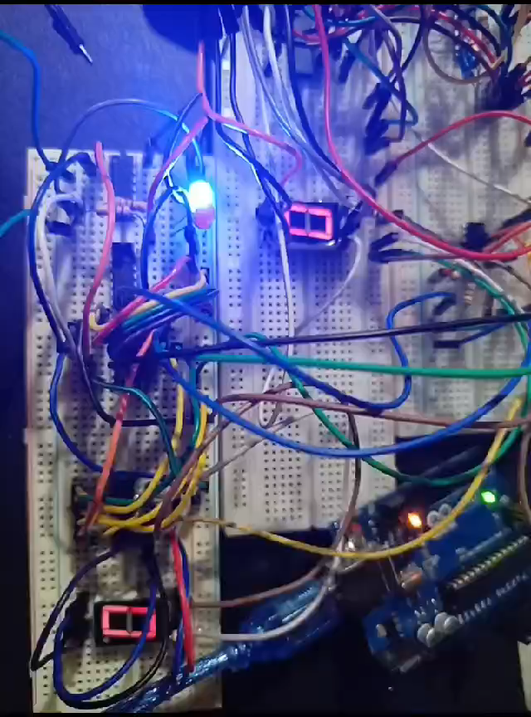
Conteo Acendente
unidades
decenas

Slide 20
¡Muchas Gracias!

